Slide 1
МДОУ детский сад №85
Содержание
«Центра безопасности в ДОО»
Подготовила воспитатель
Голубева П.М

Slide 2
I младшая группа
Безопасное поведение в природе.
- Знакомить с элементарными правилами безопасного поведения в природе (не подходить к незнакомым животным, не гладить их, не дразнить; не рвать и не брать в рот растения и пр.).
Безопасность собственной жизнедеятельности.
- Знакомить с предметным миром и правилами безопасного обращения с предметами.
- Знакомить с понятиями «можно — нельзя», «опасно».
- Формировать представления о правилах безопасного поведения в играх с песком и водой (воду не пить, песком не бросаться и т.д.).

Slide 3
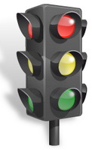
I младшая группа
В первой младшей группе дети знакомятся с транспортными средствами: грузовым и легковым автомобилями, общественным транспортом. Определяют, из каких частей состоят машины. Обучаться различать красный и зелёный цвета.
Следовательно, в игровом уголке должны быть:
Набор транспортных средств.
Иллюстрации с изображением транспортных средств.
Кружки красного и зелёного цвета, макет пешеходного светофора.
Атрибуты к сюжетно-ролевой игре «Транспорт» (разноцветные рули, шапочки разных видов машин, нагрудные знаки и т.д.)
Атрибуты для игры в гараж - различные машины, набор инструментов (гаечный ключ, молоточек, отвёртки, насос, шланг).
Атрибуты для игры «Водитель и автомобиль», «Автомобили и светофоры».
Строительный материал для постройки домиков, машин.
Дидактические игры «Собери машину» (из 4-х частей), «Поставь машину в гараж», «Светофор».

Slide 4
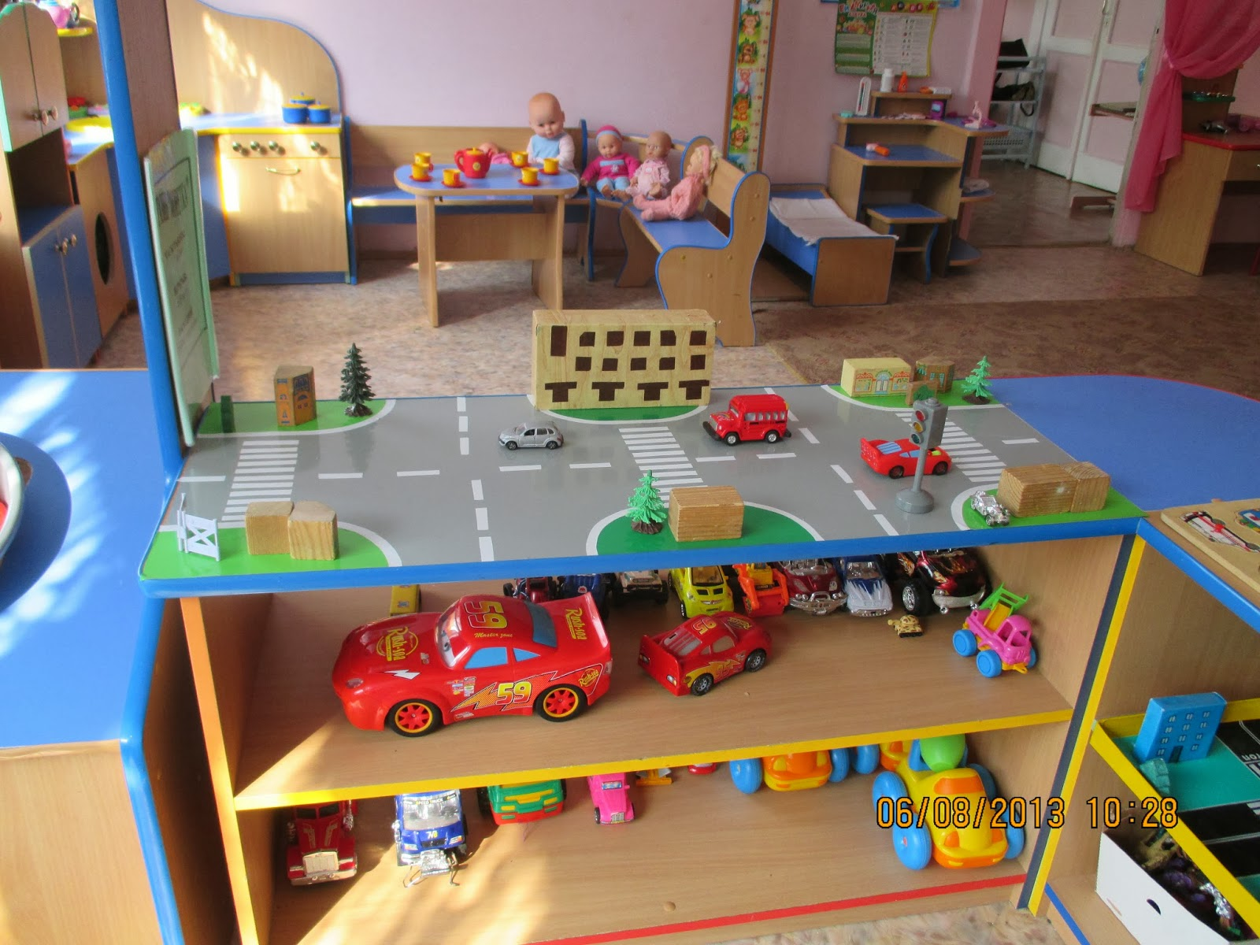

Slide 5
II младшая группа
Безопасное поведение в природе.
Формировать представления о простейших взаимосвязях в живой и неживой природе.
Знакомить с правилами поведения в природе (не рвать без надобности растения, не ломать ветки деревьев, не трогать животных и др.).
Безопасность собственной жизнедеятельности.
- Знакомить с источниками опасности дома (горячая плита, утюг и др.).
- Формировать навыки безопасного передвижения в помещении (осторожно спускаться и подниматься по лестнице, держась за перила; открывать и закрывать двери, держась за дверную ручку).
- Формировать умение соблюдать правила в играх с мелкими предметами (не засовывать предметы в ухо, нос; не брать их в рот).
- Развивать умение обращаться за помощью к взрослым.
- Развивать умение соблюдать правила безопасности в играх с песком, водой, снегом.

Slide 6
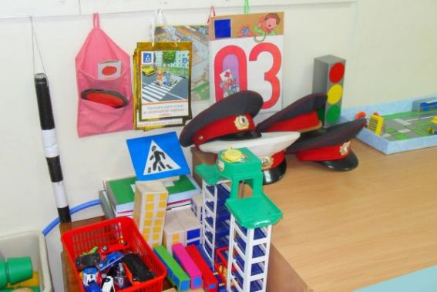
II младшая группа
Безопасность на дорогах.
Во второй младшей группе дети продолжают работу по распознаванию транспортных средств, знакомятся с правилами поведения в общественном транспорте, закрепляют умение различать красный, жёлтый, зелёный цвета, знакомятся с понятиями «тротуар» и «проезжая часть».
Поэтому, к предметам, имеющимся в уголке безопасности дорожного движения первой младшей группы, следует добавить:
Дорожный знак особых предписаний «место остановки автобуса или троллейбуса».
Картинки для игры на классификацию видов транспорта «На чём едут пассажиры», «Найти такую же картинку».
Игрушки (мелкие машинки, макеты домов, строитель) для игры «Улица города».
Атрибуты к сюжетно-ролевой игре «Транспорт».
Простейший макет улицы (желательно крупный), где обозначены тротуар и проезжая часть.
Макет транспортного светофора (плоскостной).

Slide 7
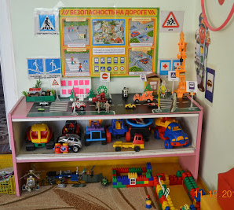

Slide 8
Средняя группа
Безопасное поведение в природе.
- Продолжать знакомить с многообразием животного и растительного мира, с явлениями неживой природы.
- Формировать элементарные представления о способах взаимодействия с животными и растениями, о правилах поведения в природе.
Формировать понятия: «съедобное», «несъедобное», «лекарственные растения».
Знакомить с опасными насекомыми и ядовитыми растениями.
Безопасность собственной жизнедеятельности.
- Знакомить с правилами безопасного поведения во время игр. Рассказывать о ситуациях, опасных для жизни и здоровья.
- Знакомить с назначением, работой и правилами пользования бытовыми электроприборами (пылесос, электрочайник, утюг и др.).
- Закреплять умение пользоваться столовыми приборами (вилка, нож), ножницами.
- Знакомить с правилами езды на велосипеде.
- Знакомить с правилами поведения с незнакомыми людьми.
- Рассказывать детям о работе пожарных, причинах возникновения пожаров и правилах поведения при пожаре.

Slide 9
Средняя группа
Безопасность на дорогах.
- Развивать наблюдательность, умение ориентироваться в помещении и на участке детского сада, в ближайшей местности.
- Продолжать знакомить с понятиями «улица», «дорога», «перекресток», «остановка общественного транспорта» и элементарными правилами поведения на улице. Подводить детей к осознанию необходимости соблюдать правила дорожного движения.
- Уточнять знания детей о назначении светофора и работе полицейского.
- Знакомить с различными видами городского транспорта, особенностями их внешнего вида и назначения («Скорая помощь», «Пожарная», машина МЧС, «Полиция», трамвай, троллейбус, автобус).
- Знакомить со знаками дорожного движения «Пешеходный переход»,
«Остановка общественного транспорта».
- Формировать навыки культурного поведения в общественном транспорте.

Slide 10
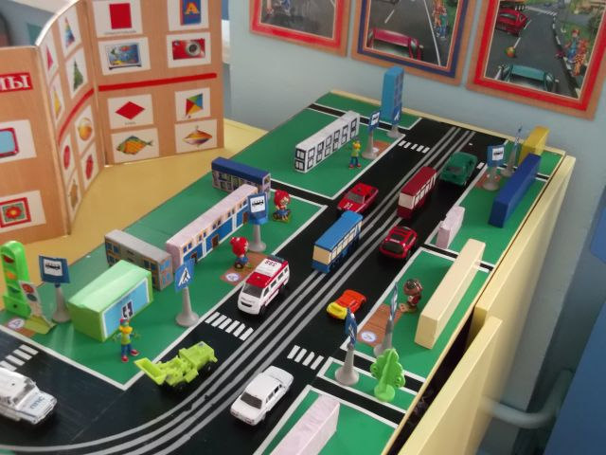
Атрибуты для с/р игр «Автобус», «Пожарные» - автомобили, автобусы с открытым верхом, съемными крышами, пожарная машина, машина скорой помощи, подъемный кран, набор «железная дорога» (средних размеров), автомобили мелкие; полосатый жезл; руль на подставке
Бензозаправочная станция - гараж (для мелких автомобилей)
Светофор
Макет с зеброй, «островком безопасности», фигурки-человечки (объемные, мелкие)
Картинки на классификацию транспорта
Лото по безопасности
Д/и «Кто больше знает?», «Собери знаки»
Фотографии «Улицы нашего города», рисунки, схемы.

Slide 11
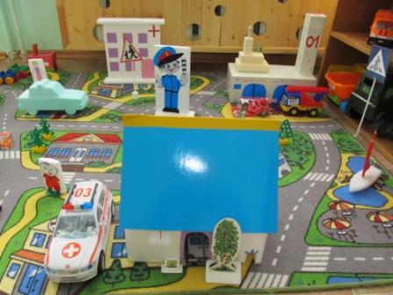

Slide 12
Старшая группа
Безопасное поведение в природе.
- Формировать основы экологической культуры и безопасного поведения в природе.
- Формировать понятия о том, что в природе все взаимосвязано, что человек не должен нарушать эту взаимосвязь, чтобы не навредить животному и растительному миру.
- Знакомить с явлениями неживой природы (гроза, гром, молния, радуга), с правилами поведения при грозе.
- Знакомить детей с правилами оказания первой помощи при ушибах и укусах насекомых.
Безопасность собственной жизнедеятельности.
- Закреплять основы безопасности жизнедеятельности человека.
- Продолжать знакомить с правилами безопасного поведения во время игр в разное время года (купание в водоемах, катание на велосипеде, на санках, коньках, лыжах и др.).
- Расширять знания об источниках опасности в быту (электроприборы, газовая плита, утюг и др.).
- Закреплять навыки безопасного пользования бытовыми предметами.
- Уточнять знания детей о работе пожарных, о причинах пожаров, об элементарных правилах поведения во время пожара. Знакомить с работой службы спасения — МЧС.
- Закреплять знания о том, что в случае необходимости взрослые звонят по телефонам «01», «02», «03».
- Формировать умение обращаться за помощью к взрослым.
- Учить называть свое имя, фамилию, возраст, домашний адрес, телефон.

Slide 13
Старшая группа
Безопасность на дорогах.
В старшей группе ребята узнают о дорожном движении много нового.
Именно в этом возрасте происходит знакомство с такими большими и сложными темами, как «Перекрёсток», «Дорожные знаки».
Следовательно, в уголке безопасности дорожного движения должны появиться:
Макет перекрёстка. Желательно, чтобы этот макет был со съёмными предметами, тогда дети сами смогут моделировать улицу.
Также, необходим набор дорожных знаков, в который обязательно входят такие дорожные знаки, как: информационно-указательные – «Пешеходный переход», «Подземный пешеходный переход», «Место остановки автобуса и (или) троллейбуса»;
предупреждающие знаки – «Дети»;
запрещающие знаки – «Движение пешеходов запрещено», «Движение на велосипедах запрещено»;
предписывающие знаки – «Пешеходная дорожка», «Велосипедная дорожка»;
знаки приоритета – «Главная дорога», «Уступи дорогу»;
знаки сервиса – «Больница», «Телефон», «Пункт питания».
Хорошо иметь мелкие знаки на подставках, для работы с макетом, и более крупные знаки на подставках для творческих, ролевых игр.
Дидактические игры: «О чём говорят знаки?», «Угадай знак», «Где спрятался знак?», «Перекрёсток», «Наша улица»
Кроме того, детей старшей группы знакомят с работой регулировщика. Значит, в уголке ПДД
должны быть схемы жестов регулировщика, дидактическая игра «Что говорит
жезл?», атрибуты инспектора ДПС: жезл, фуражка.

Slide 14
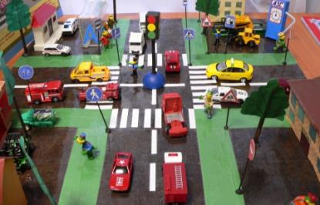
Иллюстрации по правилам безопасности
Картотека поговорок и пословиц о безопасности
Атрибуты для с/р игр «Трамвай», «Автобус», «Спасатели», «Улица» (жезл, фуражки, шапочки – машины, бинокль/подзорная труба, грузовик, автомобили разного назначения, корабль, лодка, самолет, вертолет (средних размеров); автомобили мелкие (легковые, гоночные, грузовички и др.), гараж/ бензозаправка (сборно-разборная)
Лото «Основы безопасности»
Иллюстративный материал с особенностями движения крупно и малогабаритного транспорта
Иллюстрации транспортных средств - больших, грузовых автомобилей, автобуса, троллейбуса и легковых автомобилей, мотоциклов
Макет «На перекрестке»
Макет города (части города, местности); план участка детского сада, улицы
Карты поселка (части поселка, местности)
Наборы открыток или репродукций с видами, достопримечательностями родного поселка, местности.

Slide 15
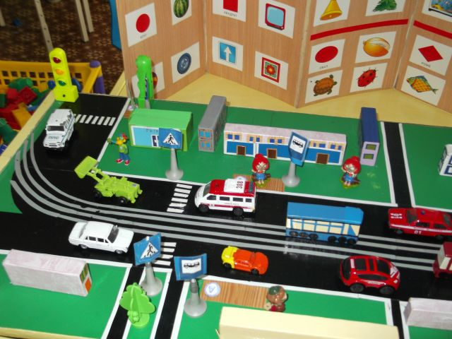

Slide 16
Подготовительная группа
Безопасное поведение в природе.
- Формировать основы экологической культуры.
- Продолжать знакомить с правилами поведения на природе.
-Знакомить с Красной книгой, с отдельными представителями животного и растительного мира, занесенными в нее.
- Уточнять и расширять представления о таких явлениях природы, как гроза, гром, молния, радуга, ураган, знакомить с правилами поведения человека в этих условиях.
Безопасность собственной жизнедеятельности.
- Формировать представления о том, что полезные и необходимые бытовые предметы при неумелом обращении могут причинить вред и стать причиной беды.
- Закреплять правила безопасного обращения с бытовыми предметами.
- Закреплять правила безопасного поведения во время игр в разное время года
- Подвести детей к пониманию необходимости соблюдать меры предосторожности, учить оценивать свои возможности по преодолению опасности.
- Формировать у детей навыки поведения в ситуациях: «Один дома», «Потерялся», «Заблудился».
- Формировать умение обращаться за помощью к взрослым.
- Расширять знания детей о работе МЧС, пожарной службы, службы скорой помощи. - Уточнять знания о работе пожарных, правилах поведения при пожаре. Закреплять знания о том, что в случае необходимости взрослые звонят по телефонам «01», «02», «03».
- Закреплять умение называть свое имя, фамилию, возраст, домашний адрес, телефон.

Slide 17
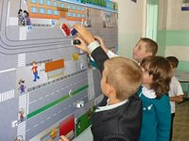
Подготовительная группа
Безопасность на дорогах.
Систематизировать знания детей об устройстве улицы, о дорожном движении. Знакомить с понятиями «площадь», «бульвар», «проспект».
Продолжать знакомить с дорожными знаками — предупреждающими, запрещающими и информационно-указательными.
Подводить детей к осознанию необходимости соблюдать правила дорожного движения.
Расширять представления детей о работе ГИБДД.
Воспитывать культуру поведения на улице и в общественном транспорте.
Развивать свободную ориентировку в пределах ближайшей к детскому саду местности. Формировать умение находить дорогу из дома в
детский сад на схеме местности.

Slide 18
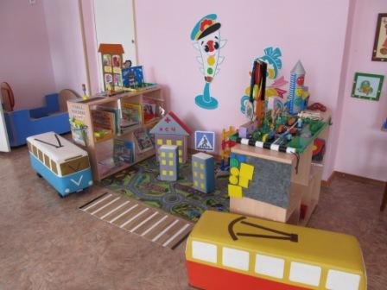

Slide 19

Будьте внимательны и осторожны на дороге!

